Slide 1

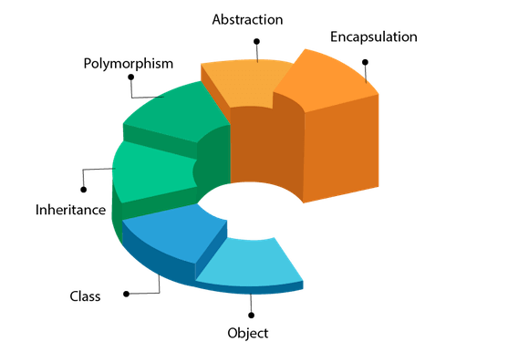

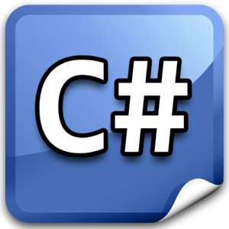
C#’da küme kullanımı
Nesneye Yönelik Programlama
www.youtube.com/BMderslerim
Hazırlayan : Melik Samed ALMACI
Tarih : 03/06/2022
Sürüm : v1
Ders Yürütücüsü : Doç. Dr. İsmail KIRBAŞ

Slide 2
İÇİNDEKİLER
Küme nedir.
Bir tam sayı dizisinden küme oluşturma.
Kesişim kümesi ve Birleşim kümesi.
Fark kümesi.
Denk küme kontrolü.
Boş küme ve Eşit küme kontrolü.
Kümeye eleman ekleme.
Belirli bir pozisyondaki elemanı öğrenme.
Eleman mevcut mu kontrolü.
Elemanları sıralama.
Alt kümeleri hesaplama ve yazdırma.

Slide 3
C#’da Kümeler Nedir?
Matematikten bildiğimiz küme kavramına karşılık gelen bir veri tipi olan kümeler C# içerisinde de bulunmaktadır.
Kümeler Listeler ve Demetler gibi birden çok elamanı organize eden fonksiyonlardır.
Demetlerden farklı olarak kümeler değiştirilebilir yapıya sahiptir.
Farklı türde elamanlar da barındırabilir.
Matematiksel kümelerin taşıdığı kesişim birleşim gibi tüm özellikler C# içinde de mevcuttur.

Slide 4
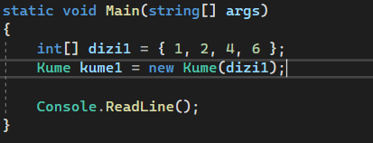
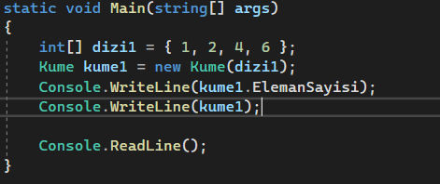
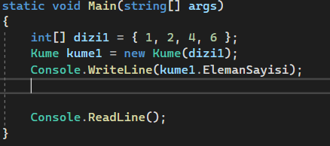

Bir tam sayı dizisinden küme oluşturma
Kümeleri oluşturmak için class lardan ve dizilerden yararlanmamız lazım bunun içinde önce bir dizi oluşturup küme klasımızı tanımlıyoruz. Class ımızı oluşturduktan sonra dizileri kümelere tanımlama işlemini yapabiliriz
Oluşturduğumuz bu yeni kümenin elaman sayısını ve küme elamanlarını yazmak için ise şu kodları çalıştırın()

Slide 5

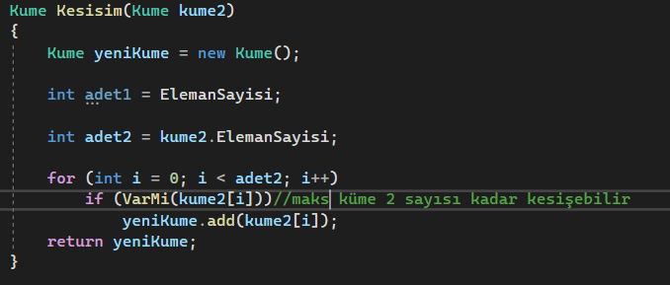
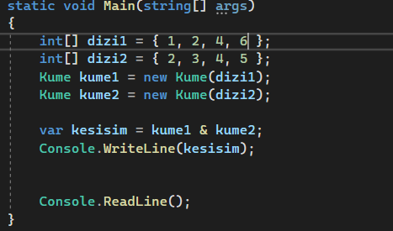
Kesişim kümesi ve Birleşim kümesi
Kesişim ve birleşim kümesi oluşturmak için class kısmından bir operatör atıyıp bu operatör ün çalışmasını sağlayacak for if döngünsünü yazalım.
Class a operatör tanımlandıktan sonra alttaki kod satırlarını yazıp kesişim veya birleşim sonuçlarını elde edebiliriz.

Slide 6
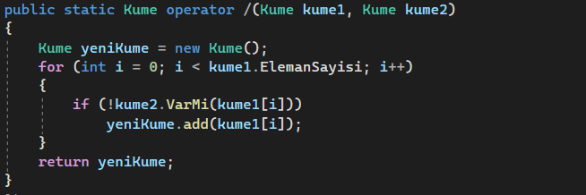
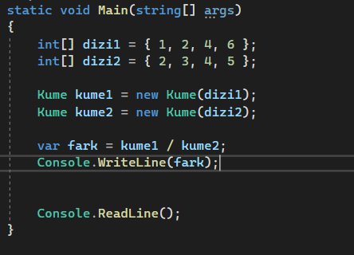
Fark kümesi
İki küme arasındaki elaman farklarını bulmak istersek yine küme class ımızın içine bir operator tanımlayıp bu operator ün içine iki küme arasındaki farkları kontrol edecek kodlarımızı yazıyoruz

Slide 7

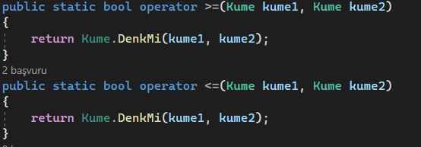
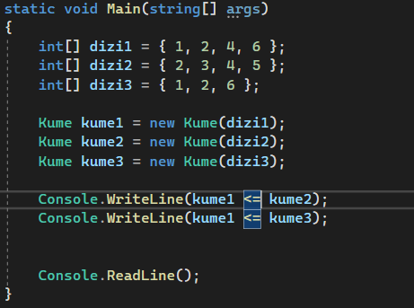

Denk küme kontrolü
Küme de bulunan elaman sayısının eşitliğini incelemek için DenkMi komutunu tanımlayıp bu komuta operatör atayalım.
Bu sayede operatör sadece kume class ı içinde oluşan kümelerin denk olup olmadığını denetleyip çıktı verir.

Slide 8
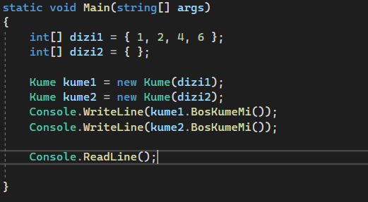


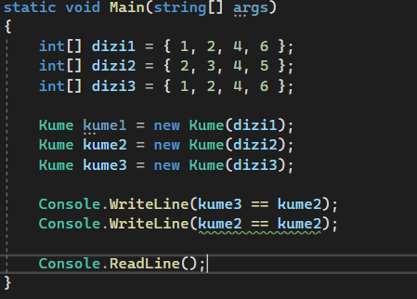
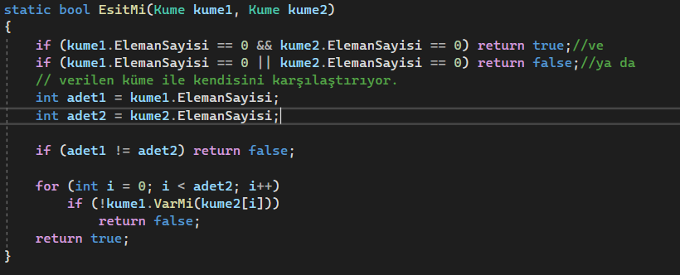
Boş küme ve Eşit küme kontrolü
Kümlerin boş olup olmadığını kontrol etmek için return komutunu ile ElemanSayisi na erişip 0 a denkliği bakılır.
İki kümenin eşitliğini kontrol etmek için operator tanımlayıp onun üstünden iki kümenin eşitliğine bakılır.

Slide 9
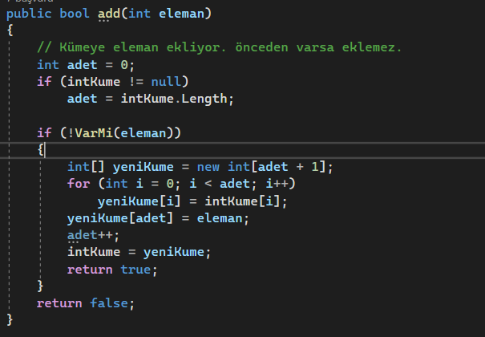
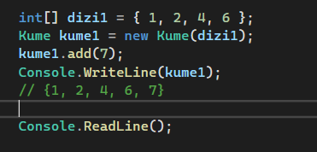

Kümeye eleman ekleme
Mevcut bir kümeye eleman eklemek için oluşturmuş olduğumuz‘add’ komut kullanılacak
İçerisinde 1, 2, 4, 6 elamanları bulunan kümeye komutu ile ‘7’ değeri eklenmiş ve yeni değeri şöyle olmuştur:

Slide 10
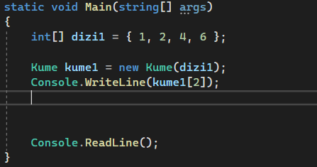
Belirli bir pozisyondaki elemanı öğrenme
Küme içinde bulunan elamanların yerlerini (index numarısını) öğrenelim
Bize 0(1)-1(2)-2(4)-3(6) indexlerinden 2. nin çıktısı olarak 4 sonucunu verir

Slide 11
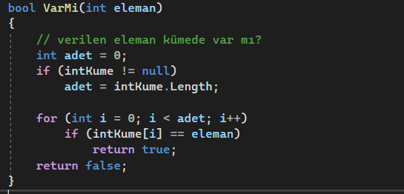
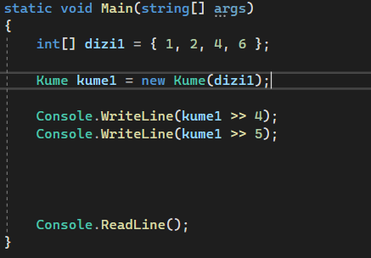

Eleman mevcut mu kontrolü
Kümeler içinde bulunan elamanların dışardan erişimle var olup olmadığını nasıl kontrol ederiz bakalım.

Slide 12
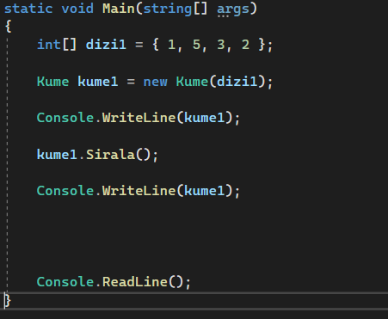
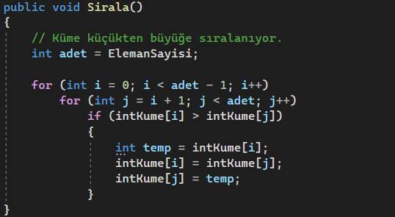

Elemanları sıralama
Küme içindeki elamanları küçükten büyüğe sıralamak istersek.
Sirala adında küme class ına komut ekleyelim ve komutu şöyle çalıştıralım.

Slide 13
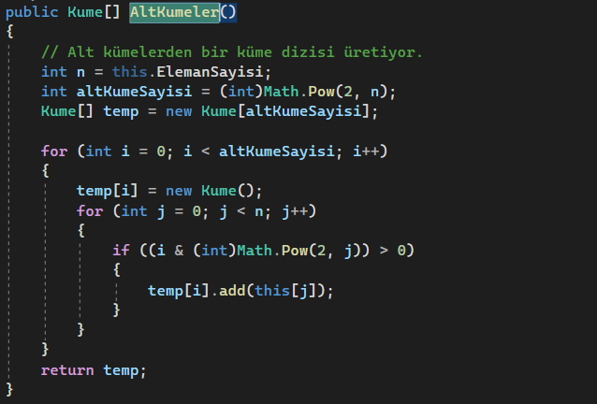
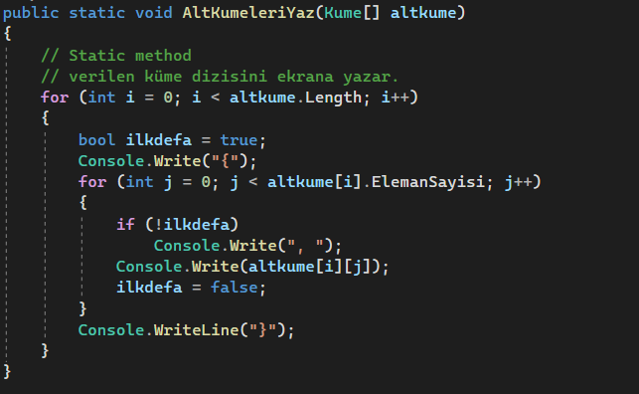
Alt kümeleri hesaplama ve yazdırma
Bir kümenin tüm elemanları aynı zamanda o kümenin birer alt kümesidir bu alt kümeleri bulmak ve ekran çıktısı almak için şöyle bir class tanımlayalım.

Slide 14
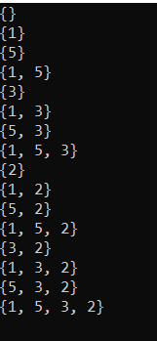
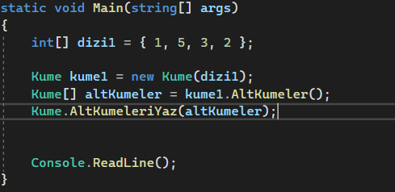
Alt kümeleri hesaplama ve yazdırma
Tanımlamış olduğumuz class sayesinde bizler kümemizin içinde bulunan bütün alt kümeleri ufak bir kod yardımıyla elde edicez.

Slide 15
Yardımcı Kaynaklar
C# Eğitim Kitabı - Murat Yücedağ
w3schools.com-C# Dersleri
Devrim Altınkurt-C# Kümeler

Slide 16
İlginiz için teşekkürler…
Nesneye Yönelik Programlama
www.youtube.com/BMderslerim
Hazırlayan : Melik Samed ALMACI E-posta : almaci66@gmail.com
Tarih : 03/06/2022
Ders Yürütücüsü : Doç. Dr. İsmail KIRBAŞ

